Slide 1
APP進度報告
2022.08.03

Slide 2
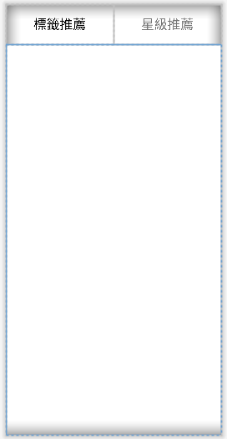
首頁
按鈕切換fragment
點擊字體顏色變黑
兩個fragment

Slide 3
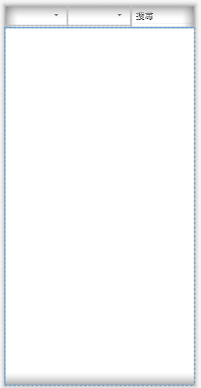
搜尋
多個fragment？

Slide 4
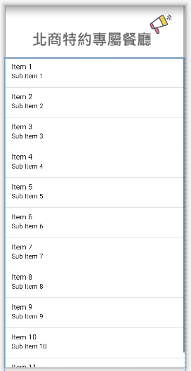
特約
Listview

Slide 5
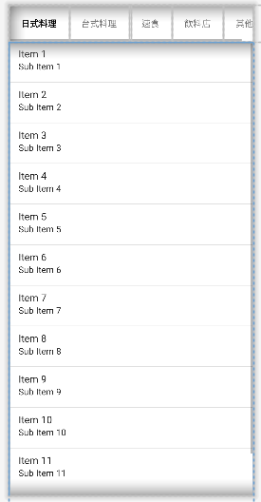
收藏
左右滑動 按鈕切換fragment
點擊字體顏色變黑
多個fragment
用Listview的格式顯示收藏的餐廳

